Slide 1
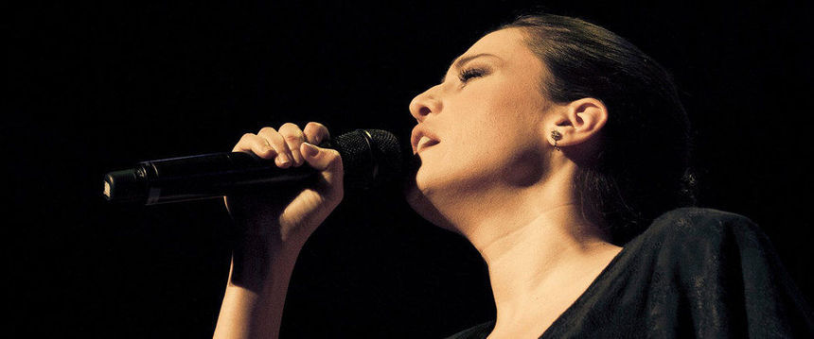
CARMINHO
Lágrimas do Céu
PORTUGAL
Vistas desde acantilados.
Views from the Cliffs
Costa Vicentina
Jagadir Fotos & Ppsx

Slide 2
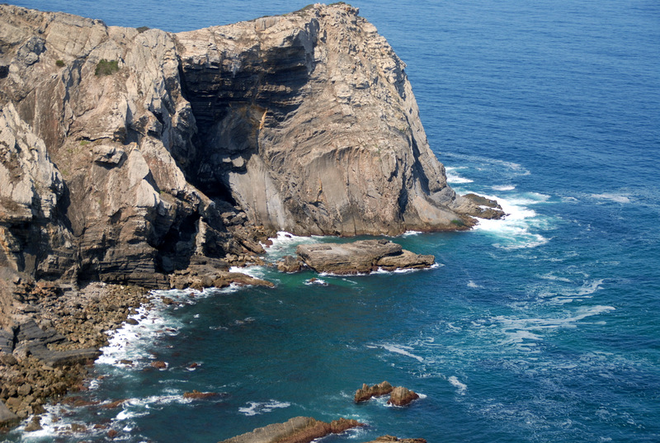

Slide 3
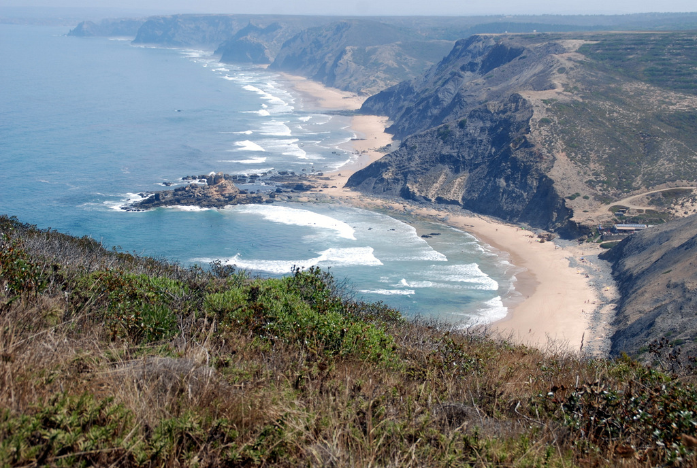

Slide 4
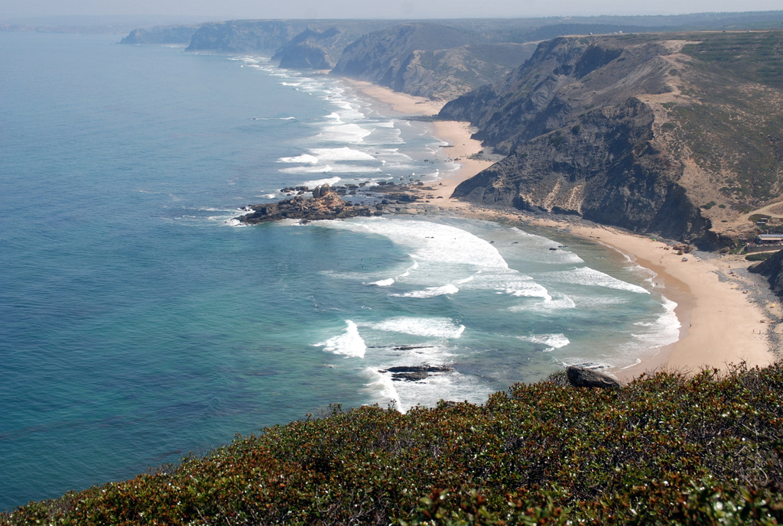

Slide 5
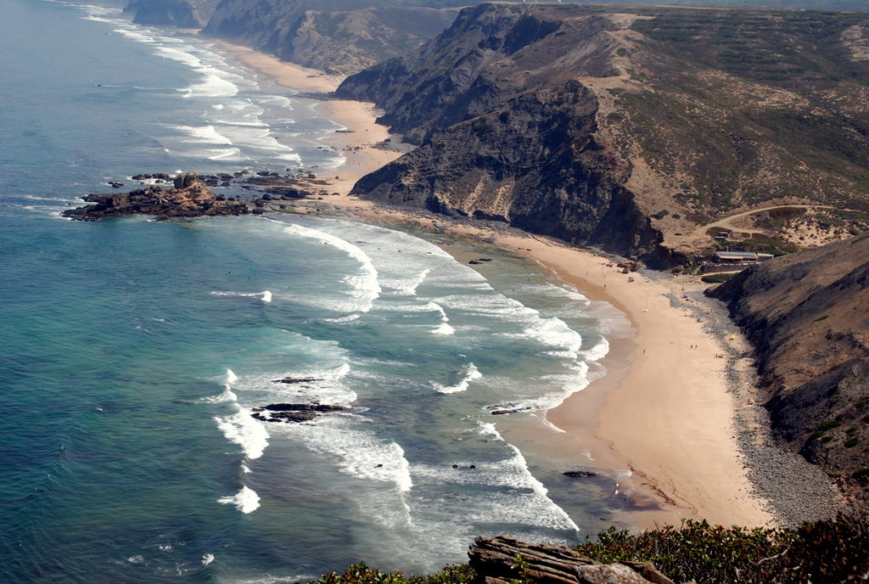

Slide 6
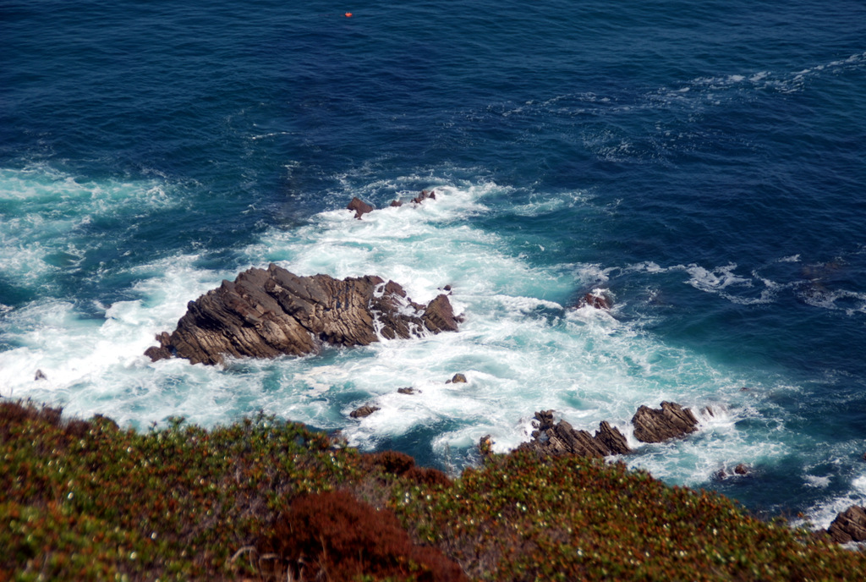

Slide 7
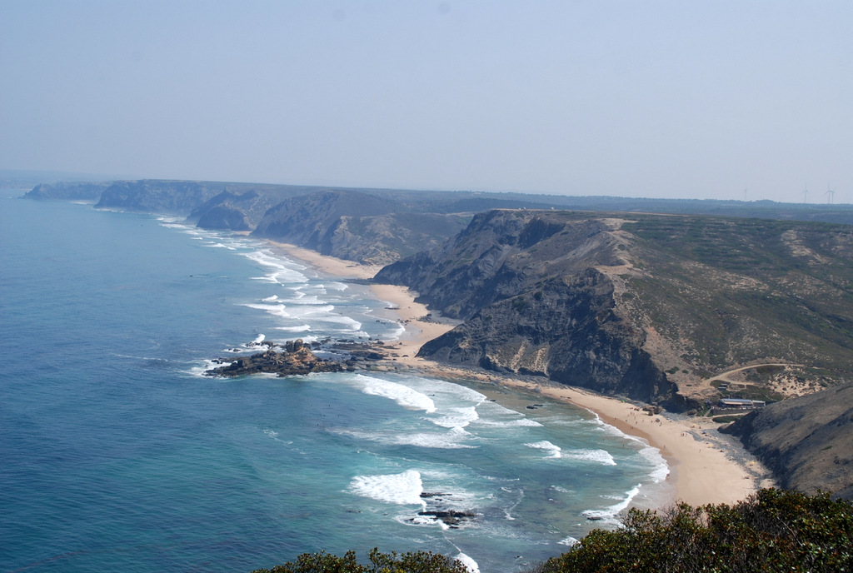

Slide 8
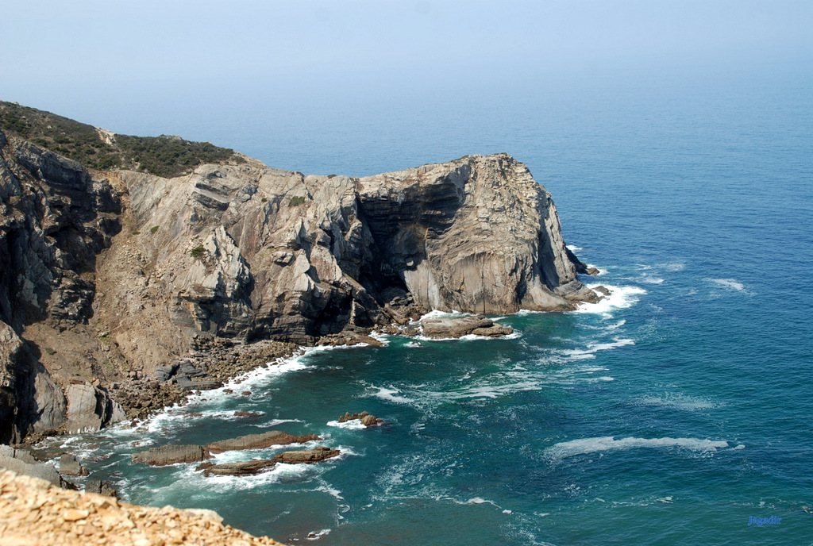

Slide 9
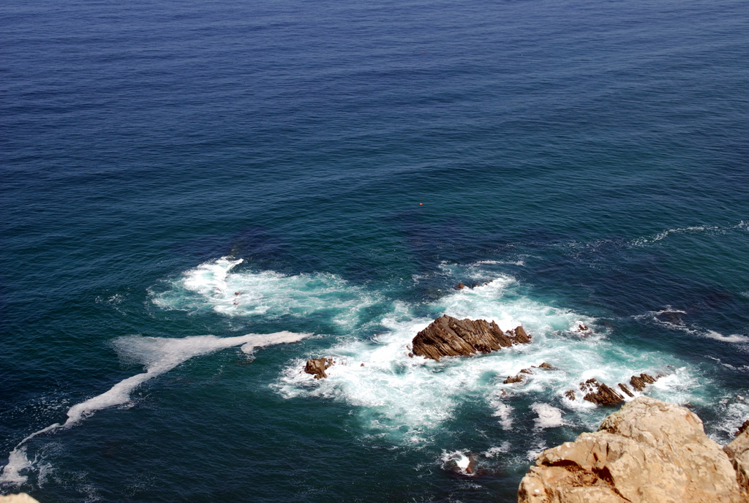

Slide 10
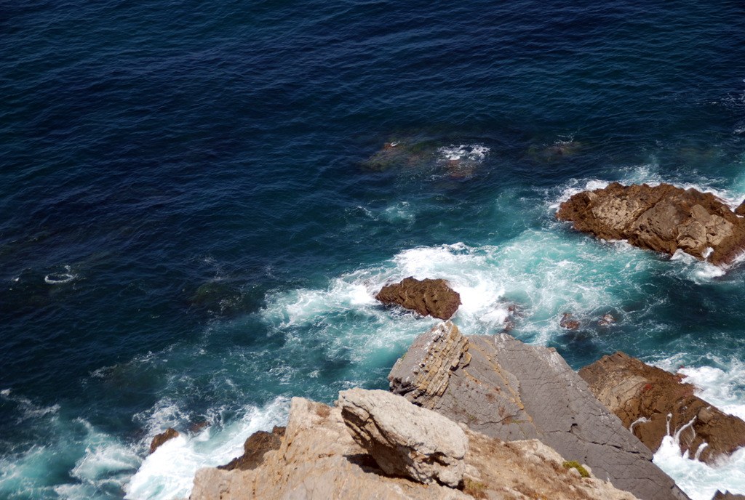

Slide 11
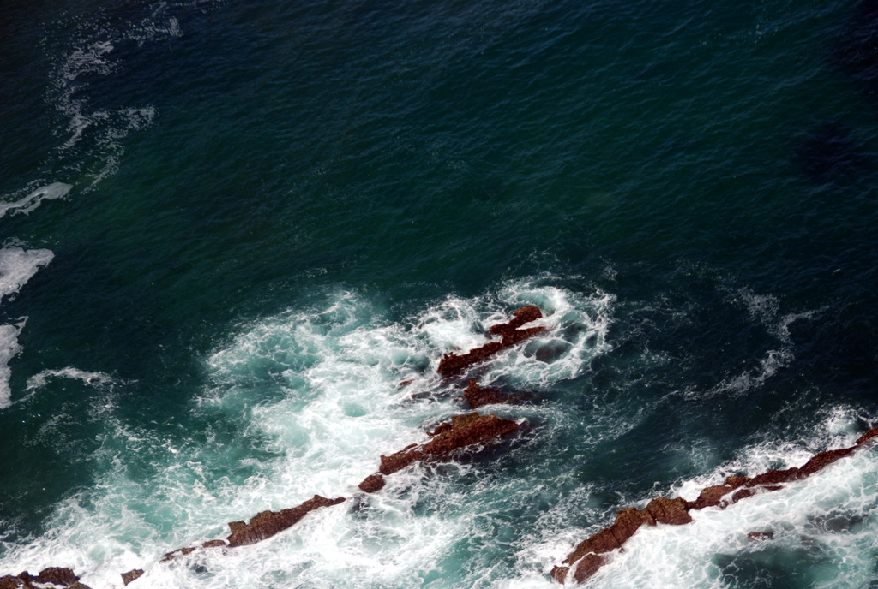

Slide 12
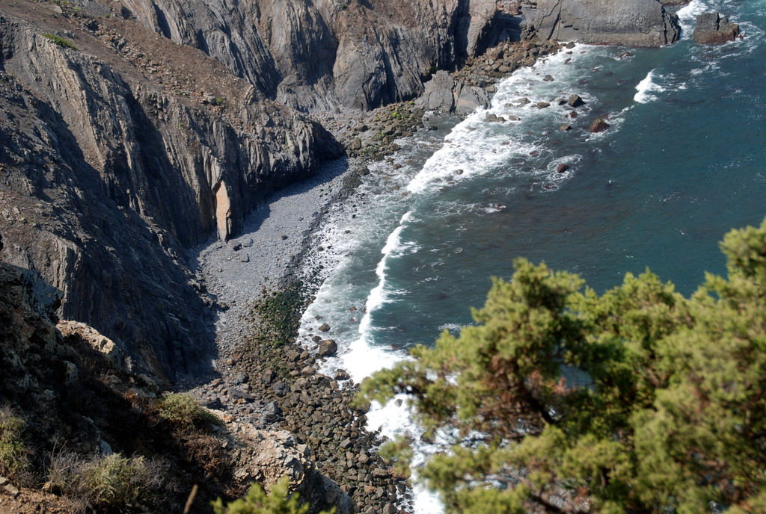

Slide 13
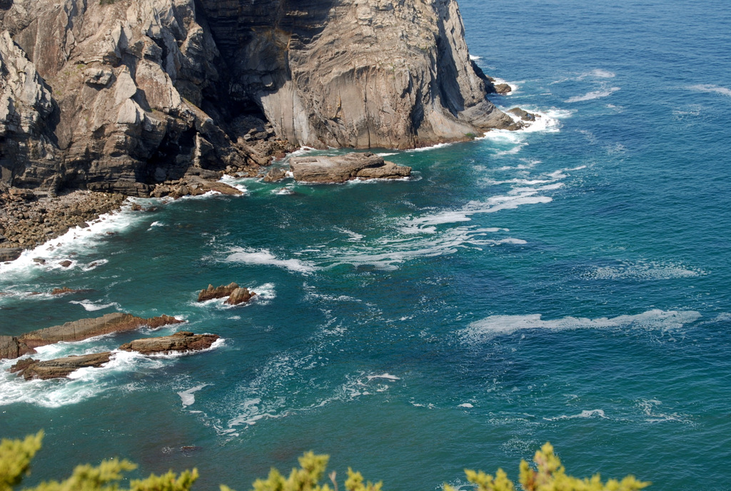

Slide 14
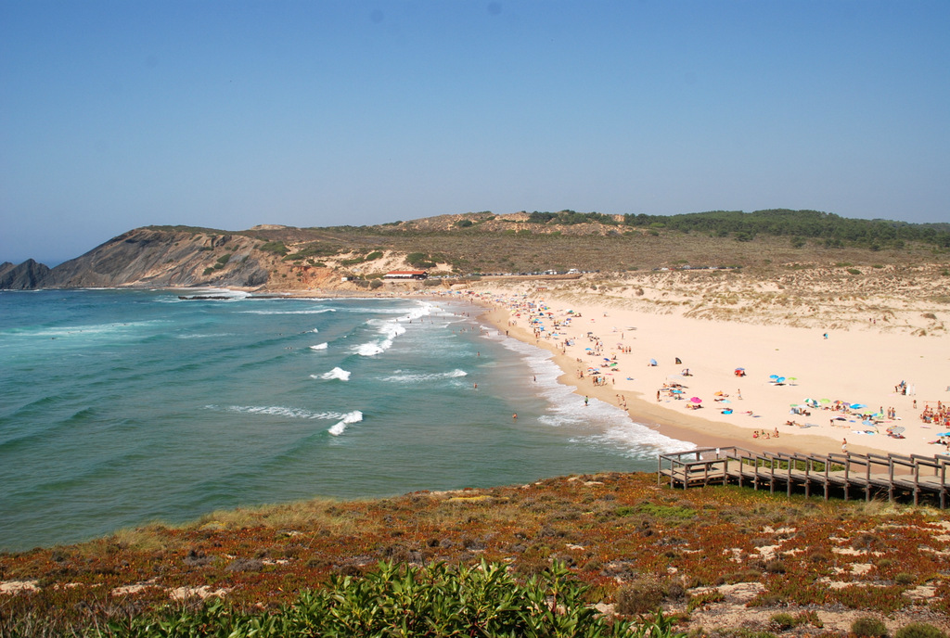
AMOREIRA

Slide 15
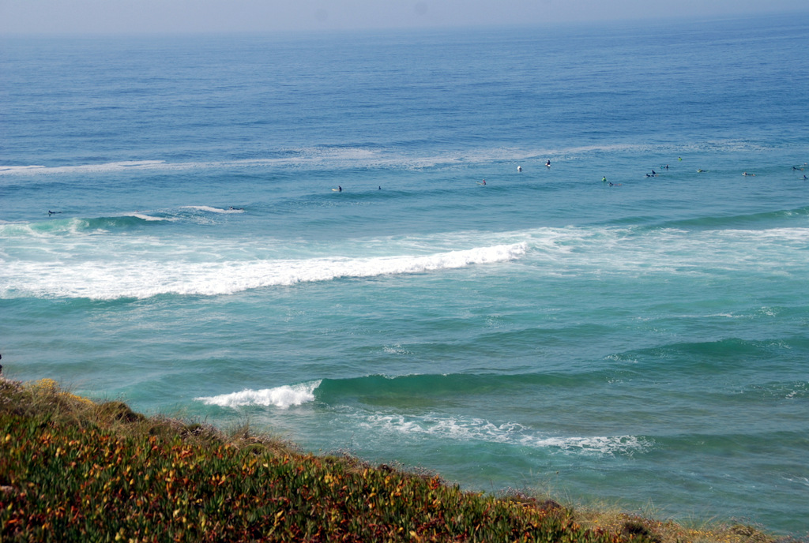

Slide 16
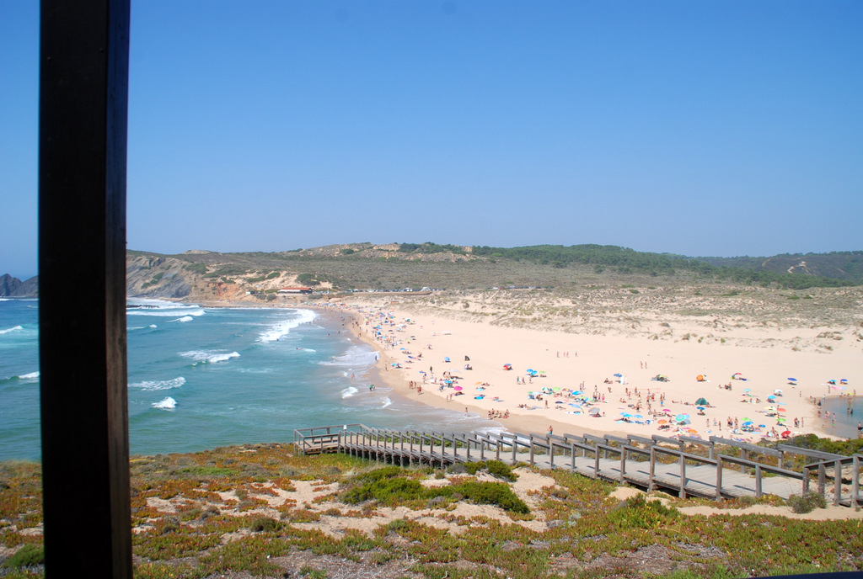

Slide 17
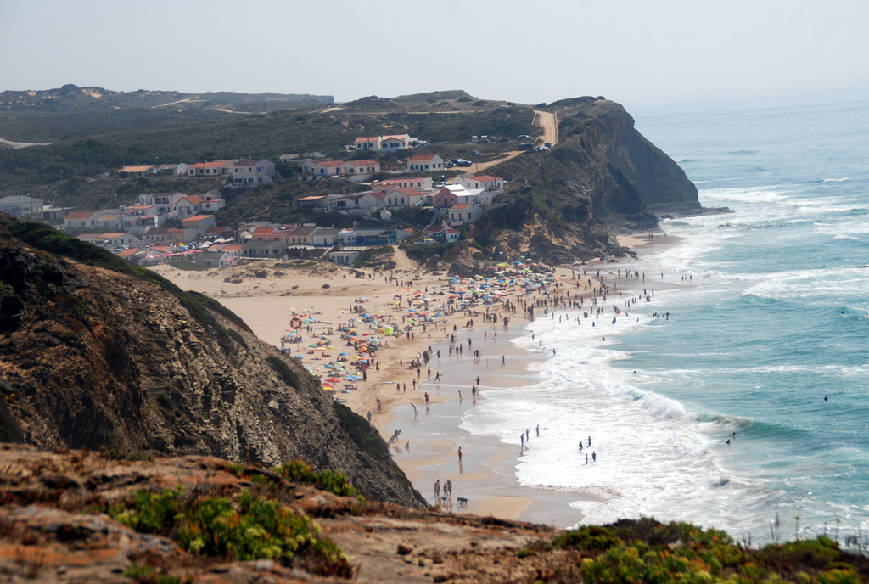
Monte Clérigo

Slide 18
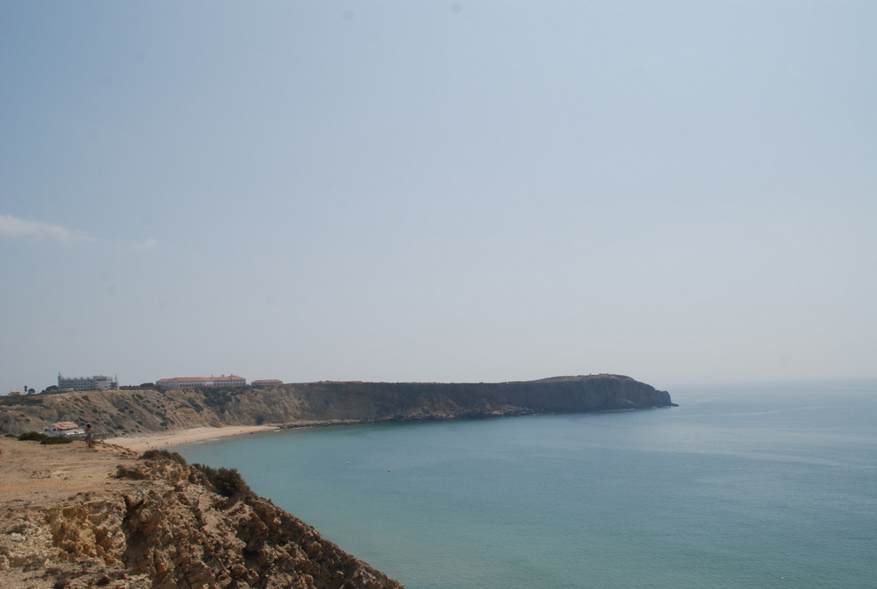
SAGRES

Slide 19
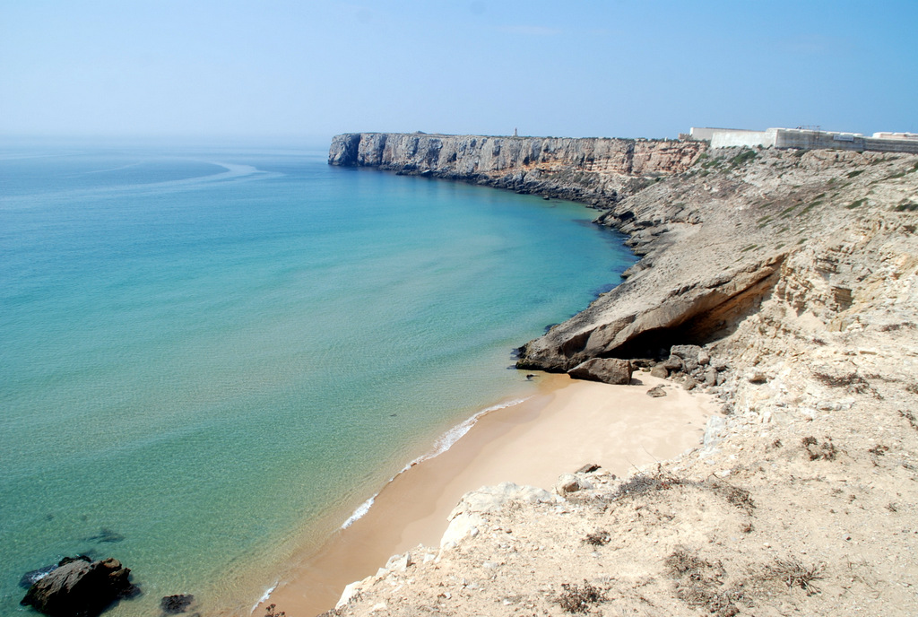

Slide 20
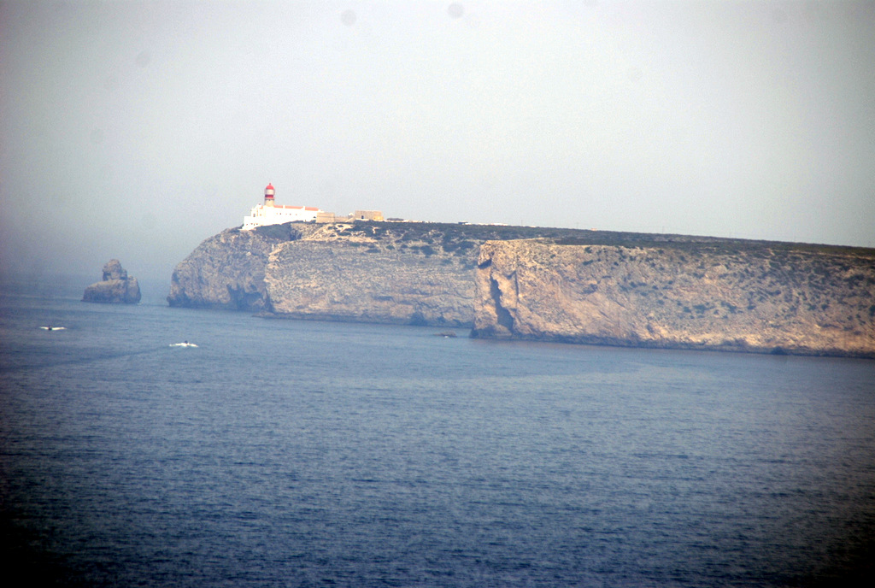
CABO DE SAN VICENTE

Slide 21
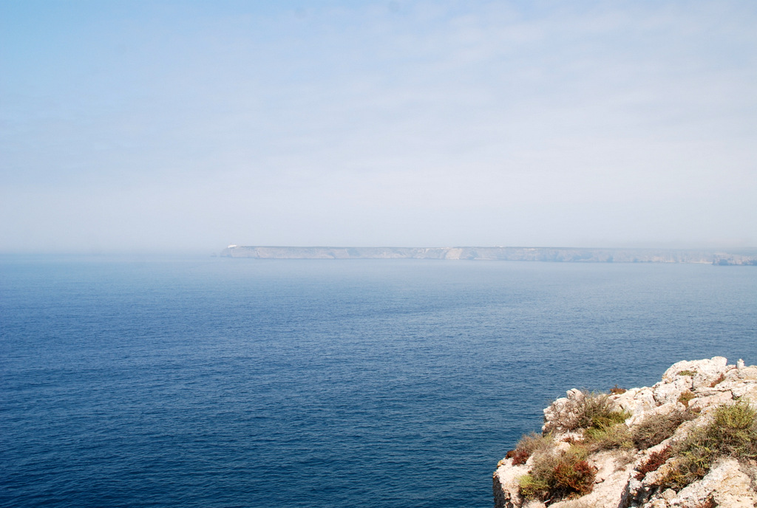

Slide 22
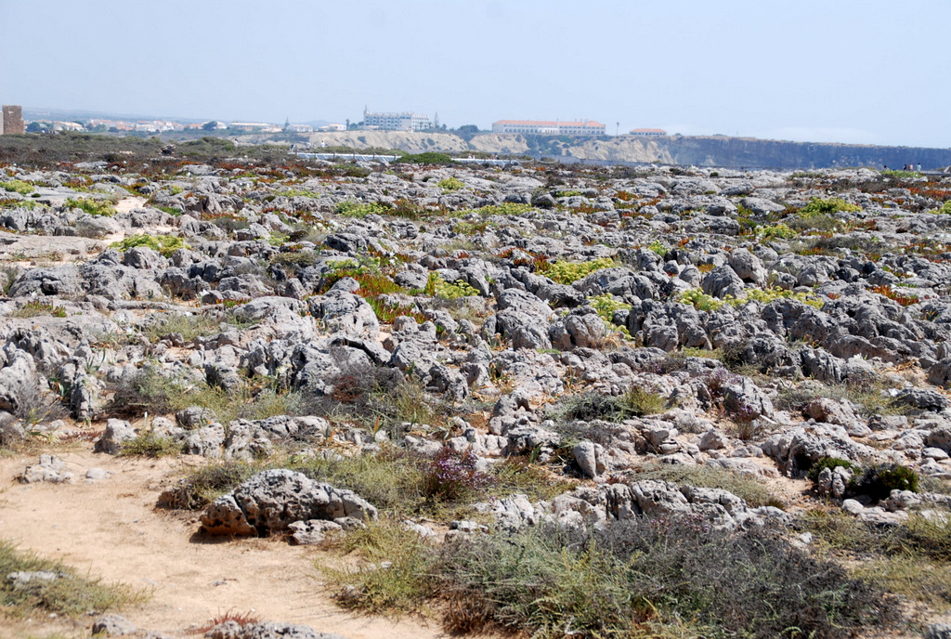

Slide 23
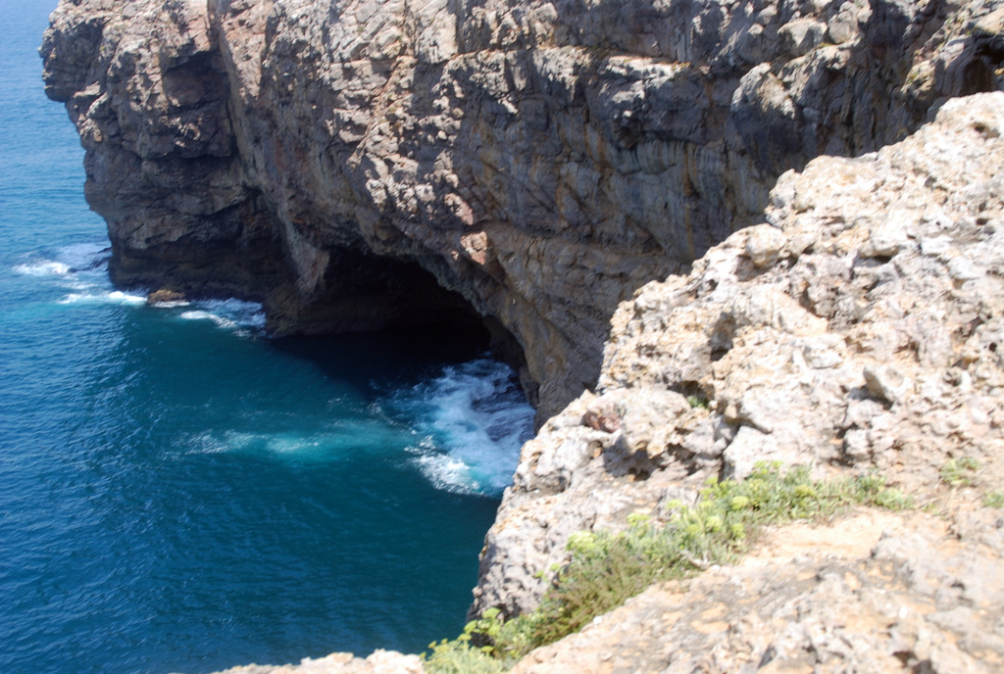

Slide 24
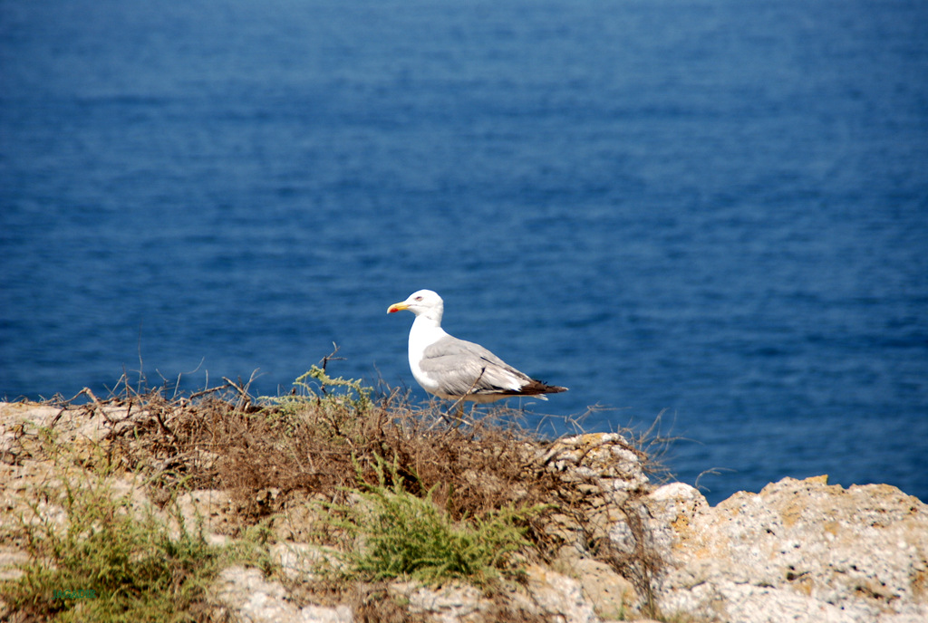

Slide 25
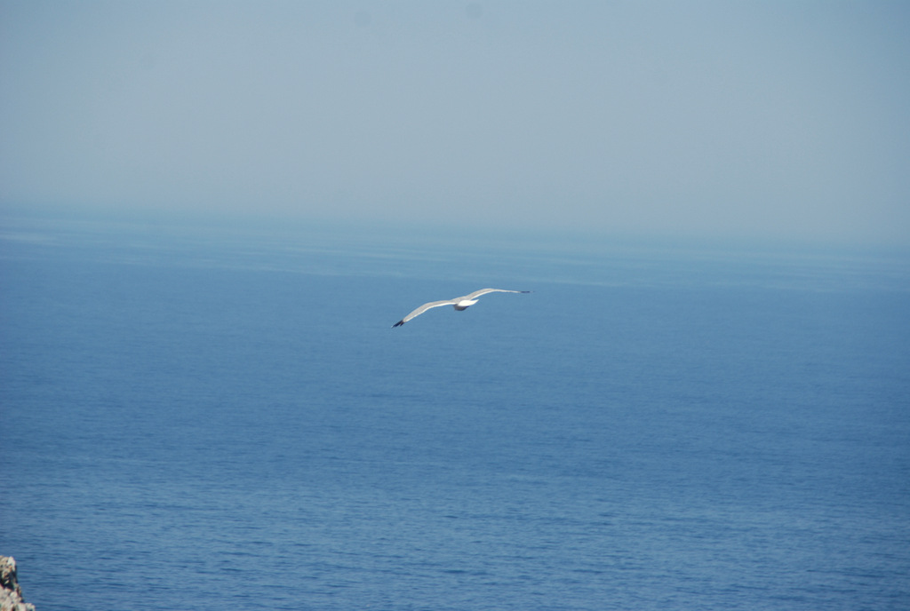
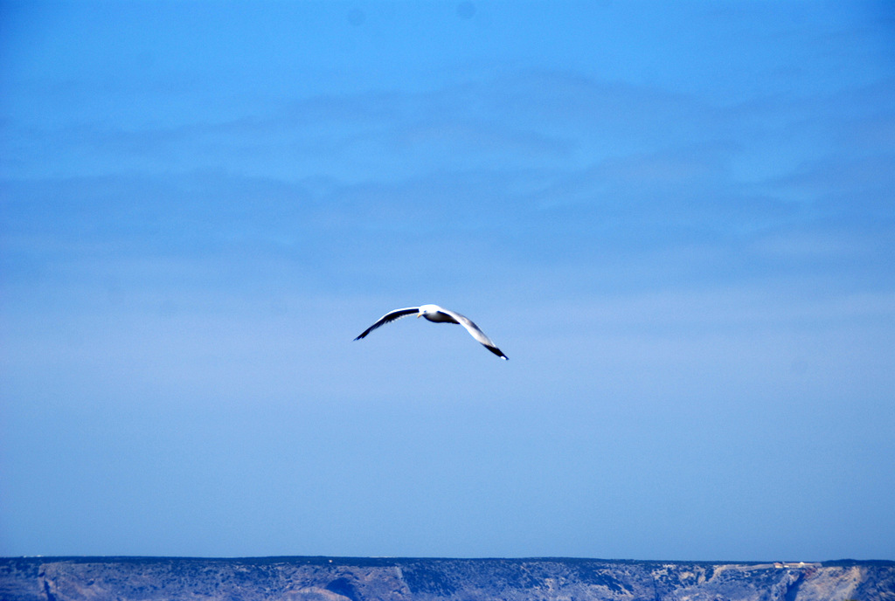

Slide 26
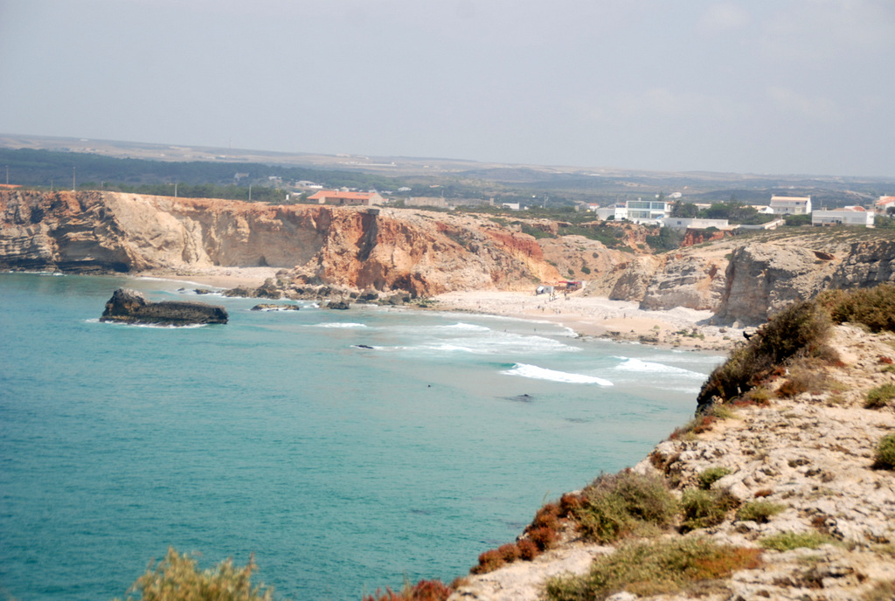

Slide 27
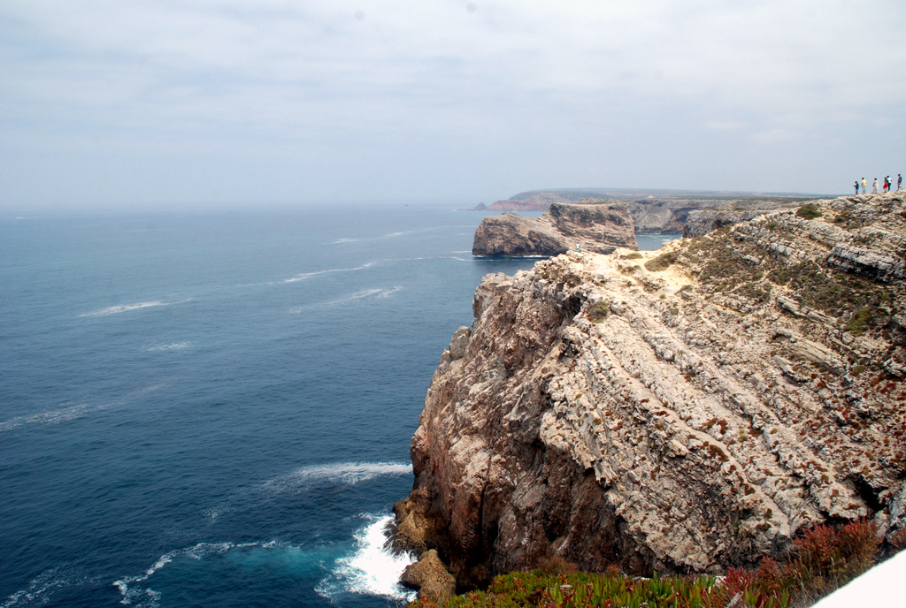
CABO DE SAN VICENTE

Slide 28
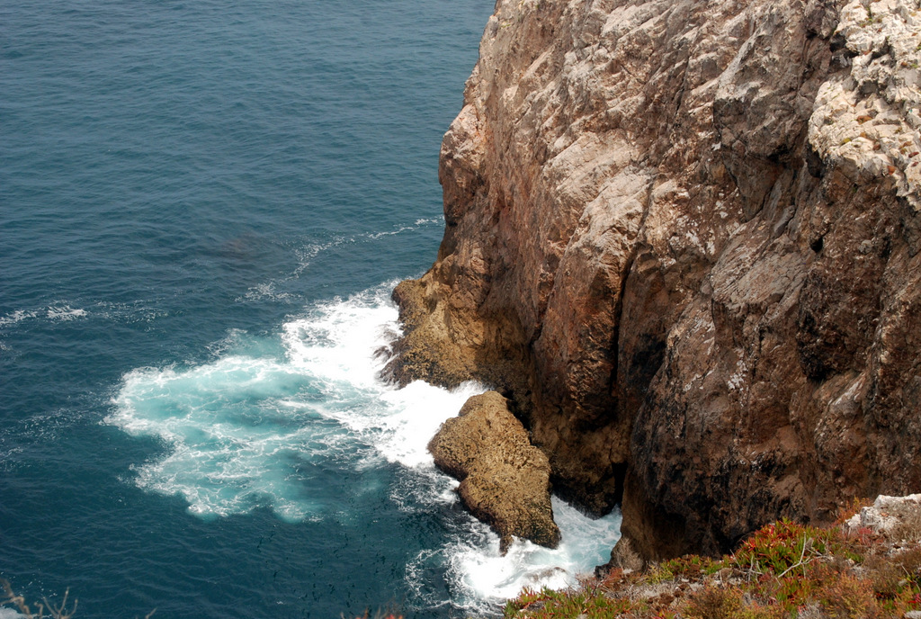

Slide 29
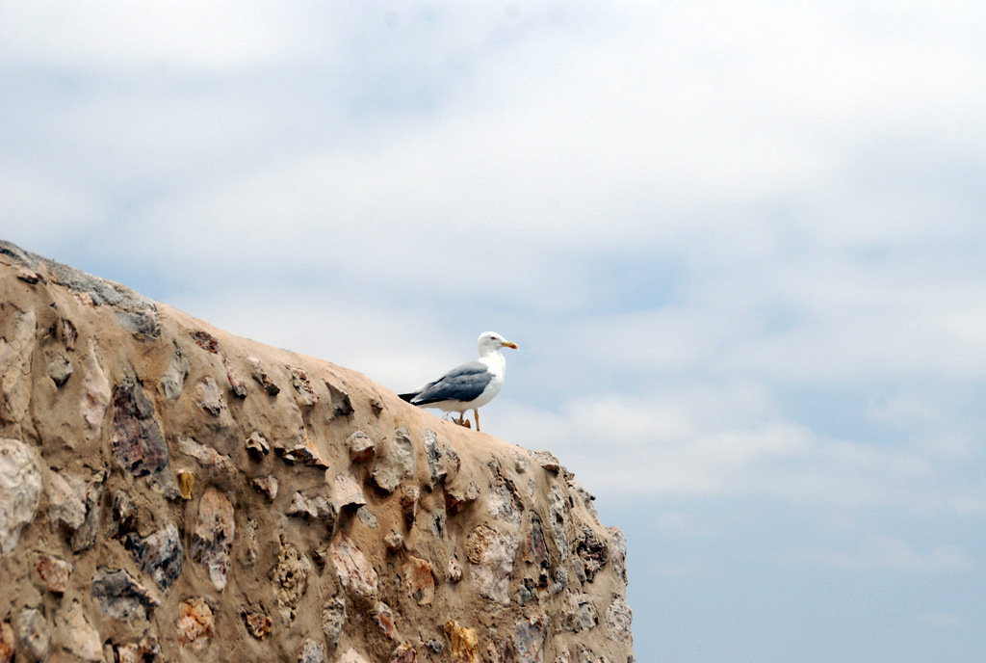

Slide 30
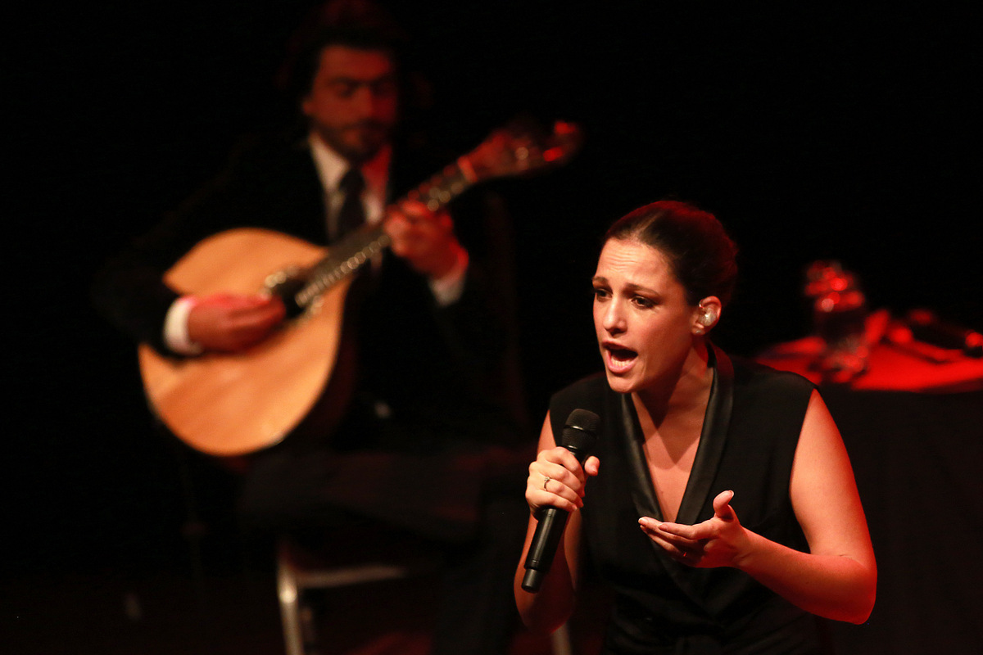
Lágrimas do Céu
Quando eu canto e a chuva cai,
Uma nuvem de incerteza
Paira em mim de quando em quando.
Cada gota lembra um ai
A rimar com a tristeza
Dos versos que vou cantando.
Cada gota lembra um ai
A rimar com a tristeza
Dos versos que vou cantando.
E na doce melodia
De que o fado se reveste
Quando o meu olhar embaça
Vejo a estranha melodia
Da chuva que o vento agreste
Faz murmurar na vidraça.
Vejo a estranha melodia
Da chuva que o vento agreste
Faz murmurar na vidraça.
Então dou no meu lamento,
Ao fado que me prendeu,
Rimas tristes, pobrezinhas;
Cai a chuva, geme o vento
São as lágrimas do Céu
Que fazem brotar as minhas.
Cai a chuva, geme o vento
São as lágrimas do Céu
Que fazem brotar as minhas.
CARMINHO
JAGADIR PPSSX & fOTOS

